Slide 1

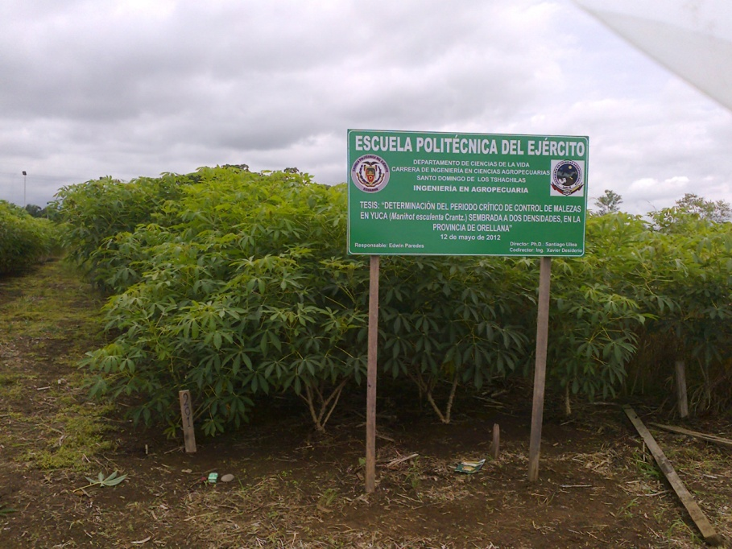
UNIVERSIDAD DE LAS FUERZAS ARMADAS - ESPE
CARRERA DE INGENIERÍA AGROPECUARIA
SANTO DOMINGO
TEMA
“DETERMINACIÓN DEL PERIODO CRÍTICO DE CONTROL DE MALEZAS EN YUCA (Manihot esculenta Crantz.) SEMBRADA A DOS DENSIDADES, EN LA PROVINCIA DE ORELLANA”
AUTOR: Edwin Rigoberto Paredes Ramírez
DIRECTOR. PhD. Santiago Ulloa
CODIRECTOR. Ing. Xavier Desiderio
04 / 2014

Slide 2
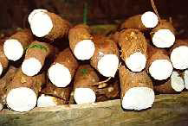
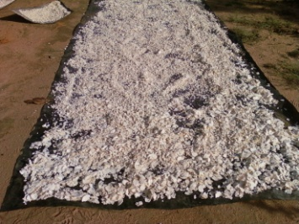
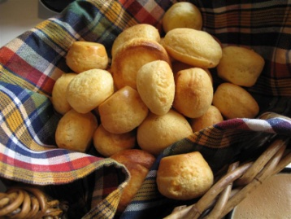
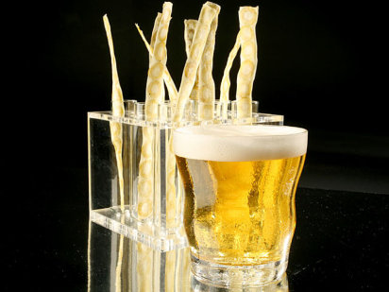
INTRODUCCION
La yuca es originaria del sur de América y actualmente es cultivada en más de ciento ochenta países.
En el Ecuador la producción estimada es de 68 000 000 kg año, con una producción media de 3 100 kg/ha⁻¹.
En la región nororiental (Sucumbíos, Napo y Orellana) se cultivan alrededor de 1 700 ha⁻¹.
Bien en que se utiliza la yuca: El 80% se destina para consumo fresco y el 20% restante se destina a la industria (harina y cerveza).

Slide 3
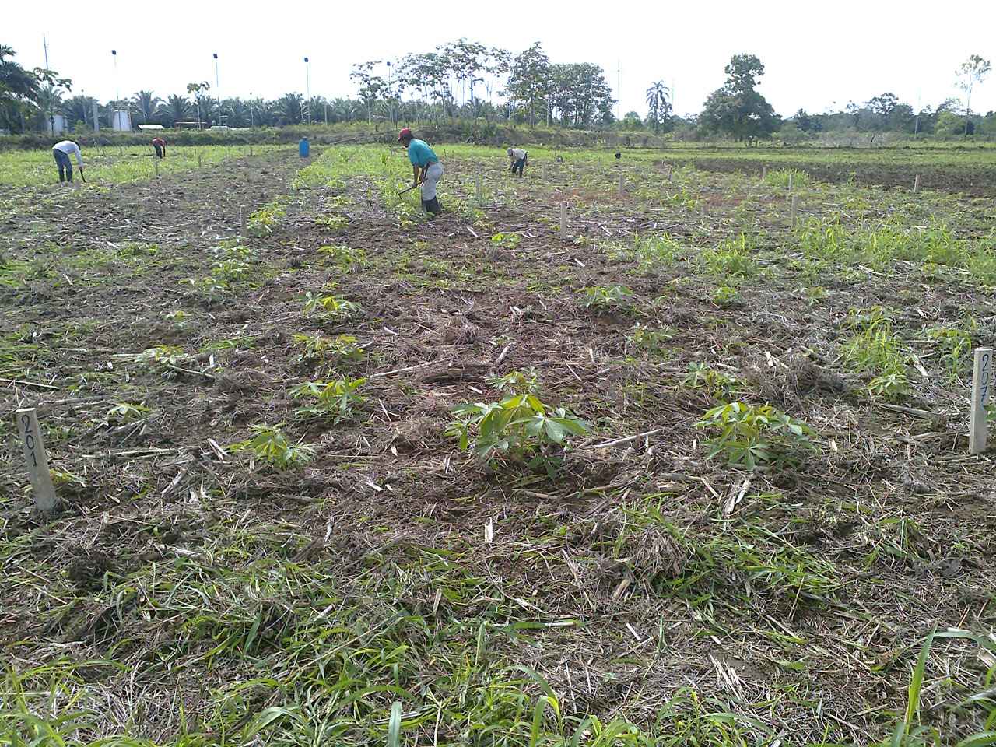
La yuca es una planta leñosa, cuya raíz es rica en carbohidratos, es tolerante a plagas, enfermedades y sequía
El control de malezas es uno de los factores mas importantes para obtener altos rendimientos dentro de un cultivo.
El grado de interferencia entre las malezas y el cultivo dependen de varios factores relacionados con la maleza invasora y el cultivo

Slide 4
Objetivo General.
Determinar el periodo crítico de control de malezas en yuca (Manihot esculenta Crantz.) sembrado a dos densidades, en el cantón La Joya de los Sachas.
Objetivos Específicos.
Determinar el rendimiento en base a los componentes de cosecha (número de plantas, número de raíces y peso de raíces) de la yuca en cada uno de los tratamientos.
Calcular la importancia relativa (IR) de cada maleza por cada tratamiento.

Slide 5
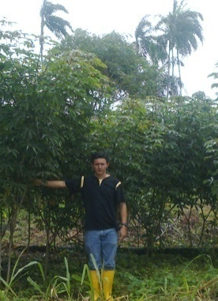
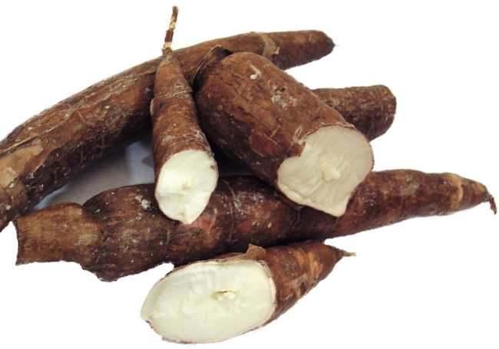
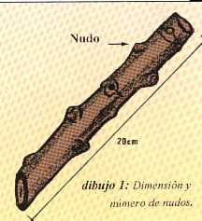
MORFOLOGÍA
La yuca es un arbusto perenne, con alturas de entre 1 a 5 m, dependiendo del cultivar y las condiciones ecológicas.
La pulpa es la parte más importante y su color va de blanco al amarillo crema .
La propagación es sexual y asexual.

Slide 6
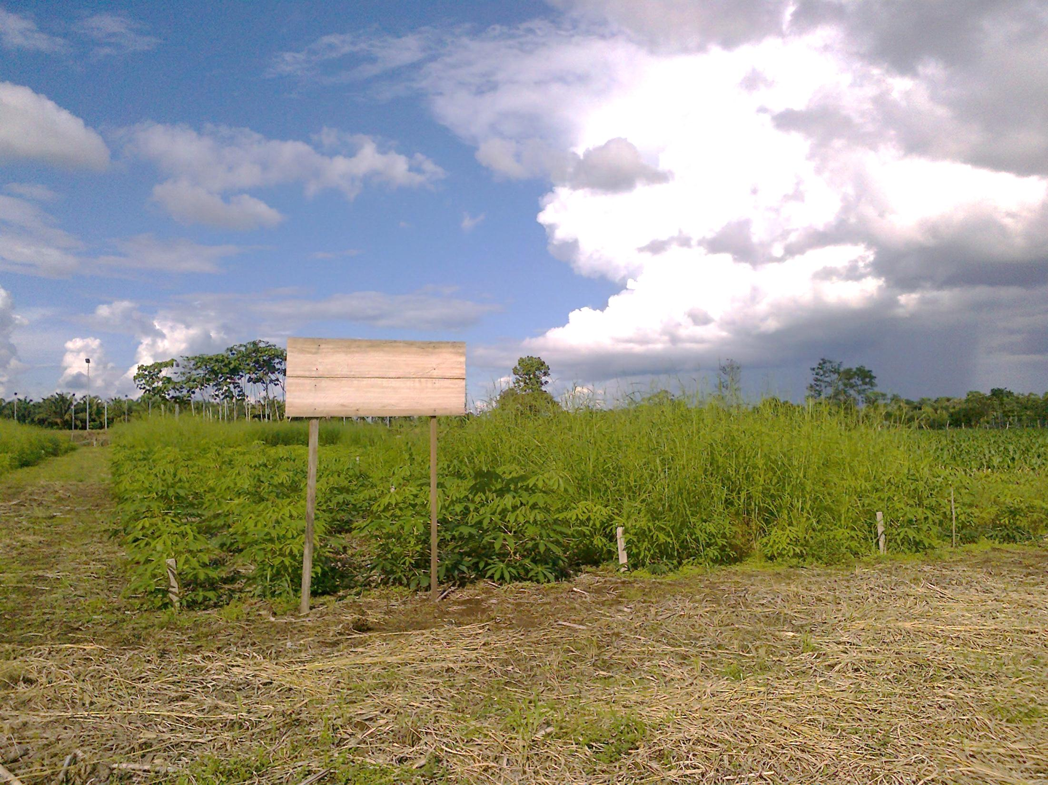
EXIGENCIAS BIOCLIMÁTICAS
La temperatura a la que se desarrolla es de 17 a 31ºC, lo óptimo 26° C.
Requiere de suelo húmedo con precipitaciones desde 750 a 3000 mm.
El cultivo se desarrolla mejor en suelos francos con un pH de 5,5 a 6,5.

Slide 7
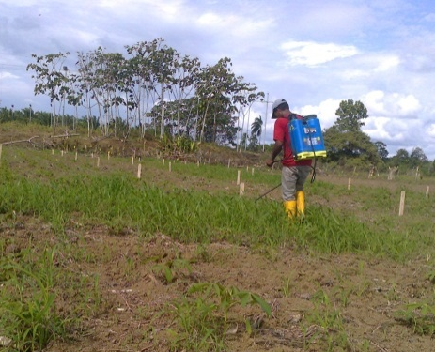
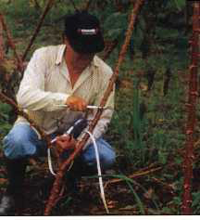
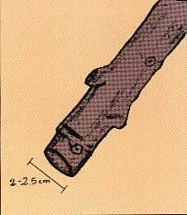
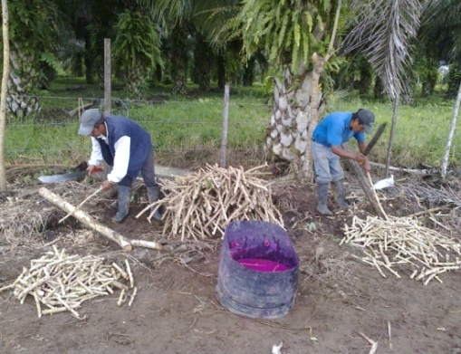
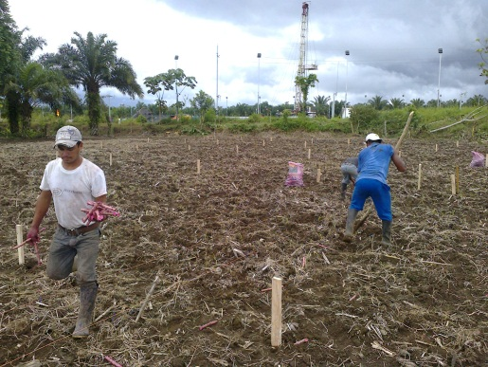
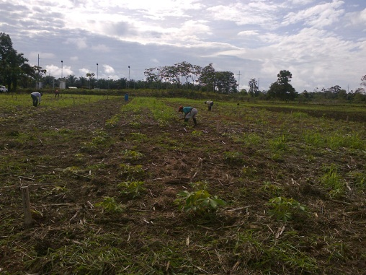
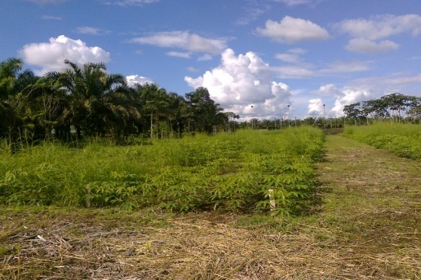
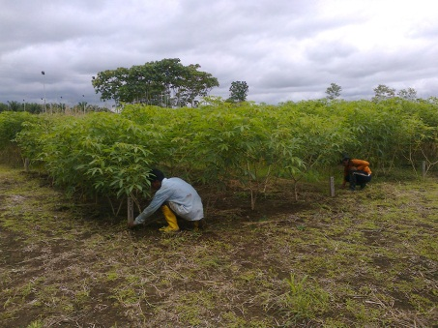
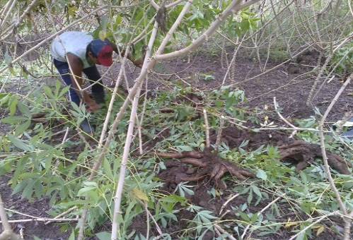
En el área experimental se realizó las siguientes labores:
ECU 19 129

Slide 8
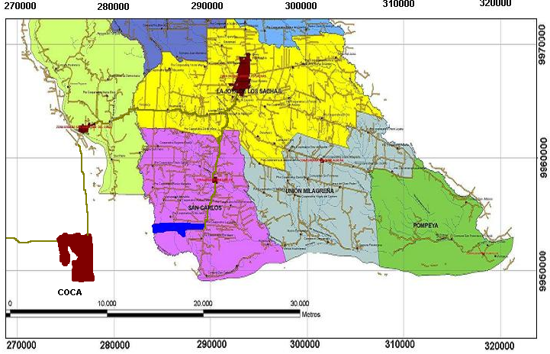
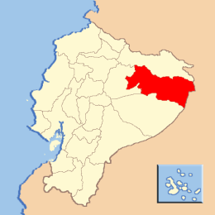

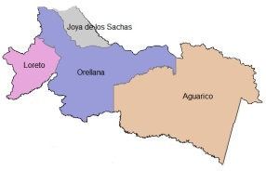
UBICACIÓN GEOGRÁFICA
UNIVERCIDAD DE LAS FUERZAS ARMADAS-ESPE
DEPARTAMENTO DE CIENCIAS DE LA VIDA CARRERA DE INGENIERIA AGROPECUARIO SANTO DOMINGO
MAPA DE UBICACIÓN DEL ÁREA DEL ENSAYO
“DETERMINACIÓN DEL PERIODO CRÍTICO DE CONTROL DE MALEZAS EN YUCA (Manihot esculentaCrantz.) SEMBRADA A DOS DENSIDADES, EN LA PROVINCIA DE ORELLANA”
ELABORADO:
Edwin Paredes
REVIZADO Y APROBADO
Ing. Vinicio Uday P., Mg. Sc.
Leyenda
Zona Urbana
____ Vías .
Área del ensayo

Slide 9
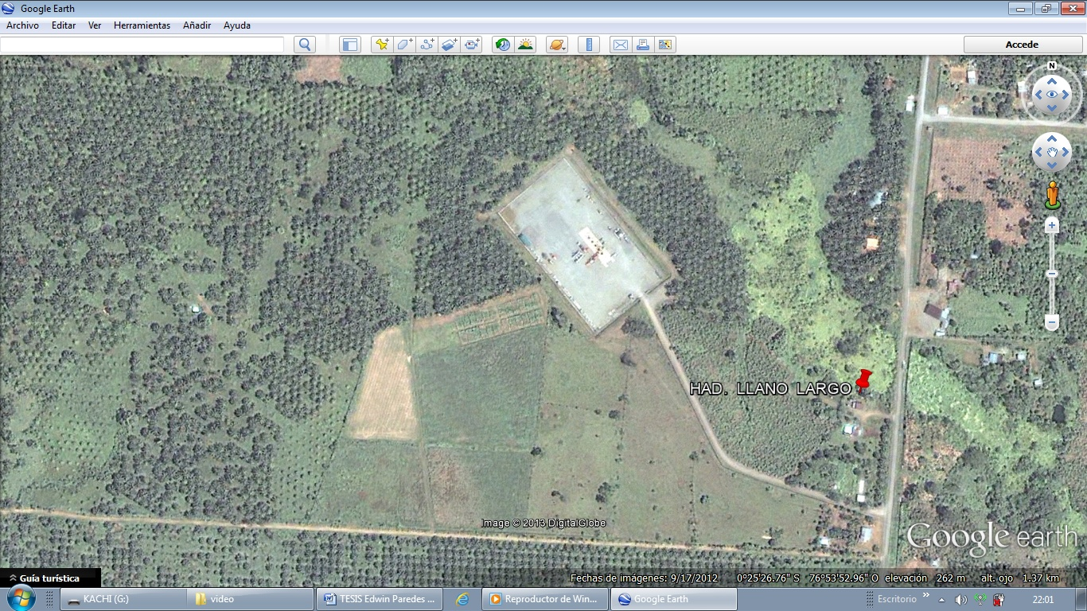
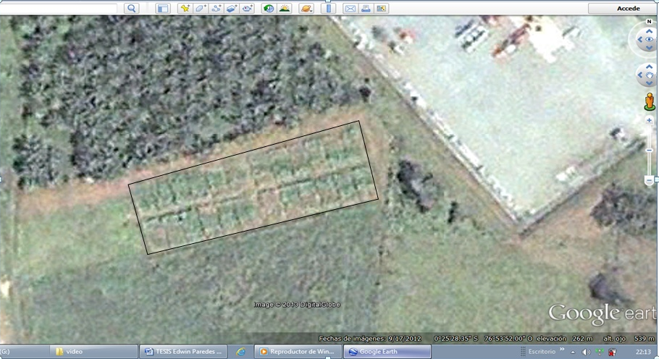
UBICACIÓN ECOLÓGICA
Zona de vida: bh- T
Altitud: 360 m.s.n.m.
pH del suelo: 6.4
Textura del suelo: Franco arcilloso
Temperatura media anual: 25,3 ºC.
Precipitación media anual: 3 500 mm.
Humedad relativa: 89%
Heliofanía: 4 h/día
POZO SACHA 149

Slide 10
METODOLOGÍA
En la presente investigación se realizaron dos experimentos que se manejaron paralelamente.
Experimento 1
Factor | Niveles
Densidad (D) | d1 = 1m x 1m (10 000 plantas ha⁻¹) d2 = 0,8m x 0,8m (15 625plantas ha⁻¹)
Tiempo de control de malezas (T) | t1= Limpio hasta 15 días después de la siembra t2= Limpio hasta 30 días después de la siembra t3= Limpio hasta 60 días después de la siembra t4= Limpio hasta 120 días después de la siembra t5= Limpio hasta 240 días después de la siembra t6= Todo el tiempo limpio

Slide 11
Experimento 2
Factor | Niveles
Densidad (D) | d1 = 1m x 1m (10000 plantas ha⁻¹) d2 = 0,8m x 0,8m (15625plantas ha⁻¹)
Tiempo sin control de maleza (Z) | z1= Limpio desde 15 días después de la siembra z2= Limpio desde 30 días después de la siembra Z3= Limpio desde 60 días después de la siembra z4= Limpio desde 120 días después de la siembra z5= Limpio desde 240 días después de la siembra z6= Todo el tiempo con malezas

Slide 12
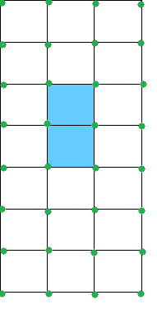
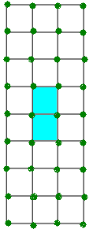
Distribución de las parcelas
BLOQUE 3 |  |  |  |  | BLOQUE 4
Limpio Desde | Todo el Tiem | Limpio Hasta | Limpio Hasta |  | Limpio Hasta | Limpio Hasta | Limpio Desde | Todo el Tiem-
12/06/2012 | po Malezas | 12/06/2012 | 12/01/2013 |  | 12/07/2012 | 27/05/2012 | 12/06/2012 | po Malezas
30 | T/T | 30 | 240 |  | 60 | 15 | 30 | T/T
306 1 | 312 2 | 318 1 | 324 2 |  | 406 1 | 412 2 | 418 1 | 424 2
Limpio Desde | Limpio Desde | Limpio Hasta | Limpio Hasta |  | Limpio Hasta | Limpio Hasta | Limpio Desde | Limpio Desde
12/01/2013 | 12/01/2013 | 12/09/2012 | 12/07/2012 |  | 12/09/2012 | 12/07/2012 | 27/05/2012 | 12/07/2012
240 | 240 | 120 | 60 |  | 120 | 60 | 15 | 60
305 1 | 311 2 | 317 1 | 323 2 |  | 405 1 | 411 2 | 417 1 | 423 2
Limpio Desde | Limpio Desde | Limpio Hasta | Limpio Hasta |  | Todo el Tiem- | Limpio Hasta | Todo el Tiem- | Limpio Desde
27/05/2012 | 12/09/2012 | 12/07/2012 | 12/06/2012 |  | po Limpio | 12/01/2013 | po Malezas | 12/06/2012
15 | 120 | 60 | 30 |  | T/T | 240 | T/T | 30
304 1 | 310 2 | 316 1 | 322 2 |  | 404 1 | 410 2 | 416 1 | 422 2
Limpio Desde | Limpio Desde | Limpio Hasta | Limpio Hasta |  | Limpio Hasta | Limpio Hasta | Limpio Desde | Limpio Desde
12/09/2012 | 27/05/2012 | 27/05/2012 | 12/09/2012 |  | 12/01/2013 | 12/09/2012 | 12/09/2012 | 27/05/2012
120 | 15 | 15 | 120 |  | 240 | 120 | 120 | 15
303 1 | 309 2 | 315 1 | 321 2 |  | 403 1 | 409 2 | 415 1 | 421 2
Todo el Tiem- | Limpio Desde | Limpio Hasta | Todo el Tiem- |  | Limpio Hasta | Todo el Tiem- | Limpio Desde | Limpio Desde
po Malezas | 12/07/2012 | 12/01/2013 | po Limpio |  | 12/06/2012 | po Limpio | 12/01/2013 | 12/09/2012
T/T | 60 | 240 | T/T |  | 30 | T/T | 240 | 120
302 1 | 308 2 | 314 1 | 320 2 |  | 402 1 | 408 2 | 414 1 | 420 2
Limpio Desde | Limpio Desde | Todo el Tiem- | Limpio Hasta |  | Limpio Hasta | Limpio Hasta | Limpio Desde | Limpio Desde
12/07/2012 | 12/06/2012 | po Limpio | 12/05/2012 |  | 27/05/2012 | 12/06/2012 | 12/07/2012 | 12/01/2013
60 | 30 | T/T | 15 |  | 15 | 30 | 60 | 240
301 1 | 307 2 | 313 1 | 319 2 |  | 401 1 | 407 2 | 413 1 | 419 2
BLOQUE 1 |  |  |  |  | BLOQUE 2
Limpio Desde | Limpio Hasta | Limpio Hasta | Todo el Tiem- |  | Todo el Tiem- | Todo el Tiem- | Todo el Tiem- | Todo el Tiem-
12/06/2012 | 27/05/2012 | 12/09/2012 | po Malezas |  | po Malezas | po Limpio | po Limpio | po Malezas
30 | 15 | 120 | T/T |  | T/T | T/T | T/T | T/T
106 1 | 112 2 | 118 1 | 124 2 |  | 206 1 | 212 2 | 218 1 | 224 2
Limpio Desde | Limpio Hasta | Todo el Tiem- | Limpio Desde |  | Limpio Desde | Limpio Hasta | Limpio Hasta | Limpio Desde
12/09/2012 | 12/09/2012 | po Limpio | 12/09/2012 |  | 12/01/2013 | 12/01/2013 | 12/01/2013 | 12/01/2013
120 | 120 | T/T | 120 |  | 240 | 240 | 240 | 240
105 1 | 111 2 | 117 1 | 123 2 |  | 205 1 | 211 2 | 217 1 | 223 2
Limpio Desde | Todo el Tiem- | Limpio Hasta | Limpio Desde |  | Limpio Desde | Limpio Hasta | Limpio Hasta | Limpio Desde
12/09/2012 | po Limpio | 12/07/2012 | 12/07/2012 |  | 12/09/2012 | 12/09/2012 | 12/09/2012 | 12/09/2012
60 | T/T | 60 | 60 |  | 120 | 120 | 120 | 120
104 1 | 110 2 | 116 1 | 122 2 |  | 204 1 | 210 2 | 216 1 | 222 2
Limpio Desde | Limpio Hasta | Limpio Hasta | Limpio Desde |  | Limpio Desde | Limpio Hasta | Limpio Hasta | Limpio Desde
27/05/2012 | 12/07/2012 | 27/05/2012 | 12/06/2012 |  | 12/07/2012 | 12/07/2012 | 12/07/2012 | 12/07/2012
15 | 60 | 15 | 30 |  | 60 | 60 | 60 | 60
103 1 | 109 2 | 115 1 | 121 2 |  | 203 1 | 209 2 | 215 1 | 221 2
Todo el Tiem- | Limpio Hasta | Limpio Hasta | Limpio Desde |  | Limpio Desde | Limpio Hasta | Limpio Hasta | Limpio Desde
po Malezas | 12/01/2013 | 12/01/2013 | 12/01/2013 |  | 12/06/2012 | 12/06/2012 | 12/06/2012 | 12/06/2012
T/T | 240 | 240 | 240 |  | 30 | 30 | 30 | 30
102 1 | 108 2 | 114 1 | 120 2 |  | 202 1 | 208 2 | 214 1 | 220 2
Limpio Desde | Limpio Hasta | Limpio Hasta | Limpio Desde |  | Limpio Desde | Limpio Hasta | Limpio Hasta | Limpio Desde
12/01/2013 | 12/06/2012 | 12/06/2012 | 27/05/2012 |  | 27/05/2012 | 27/05/2012 | 27/05/2012 | 27/05/2012
240 | 30 | 30 | 15 |  | 15 | 15 | 15 | 15
101 1 | 107 2 | 113 1 | 119 2 |  | 201 1 | 207 2 | 213 1 | 219 2
4 m
Experimentos: 2
Tratamientos: 6
Repeticiones: 4
Número de UE: 96
Forma de la UE: rectangular
Distancias:1x1 m. y 0,8x0,8 m.
N° plantas por tratamiento: 32 y 40
Área de las UE: 32 y 25.6 m²
Parcela neta: 6 y 3,84 m²
Área del ensayo: 3 280 m²
8 m
8 m
3.2 m

Slide 13
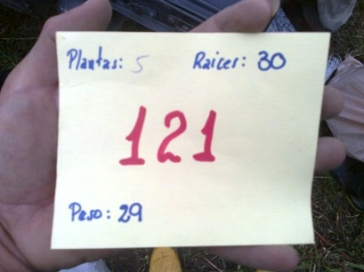

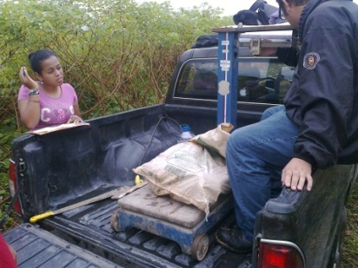
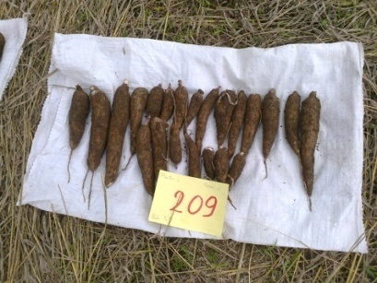
VARIABLES A MEDIR
Para evaluar los componentes de la producción se evaluaron las 6 plantas centrales de la parcela.
• Número de plantas ha⁻¹.
• Número de raíces por planta.
• Peso de las raíces.

Slide 14
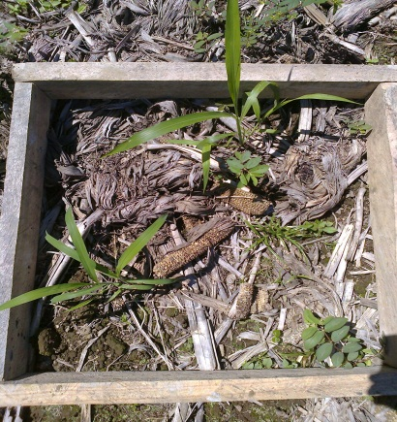
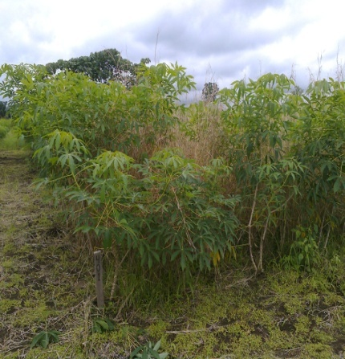
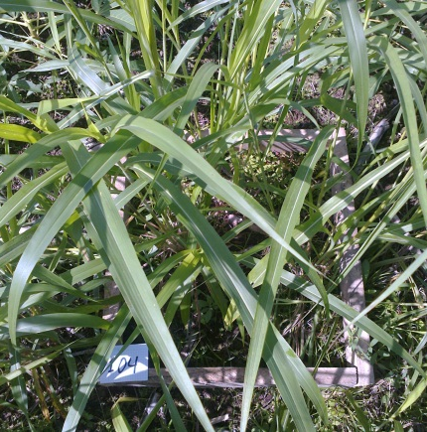
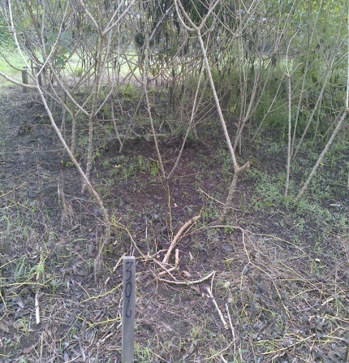
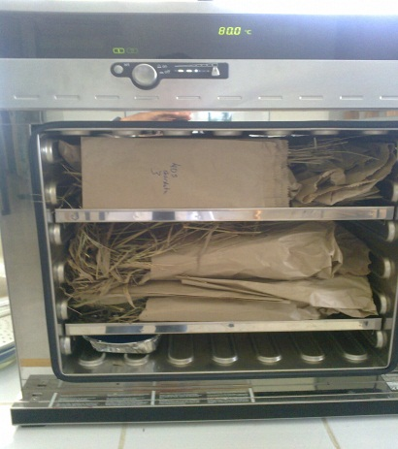
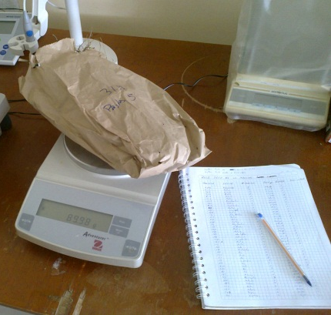

Toma de muestras de las malezas

Slide 15
RESULTADOS Y DISCUSIÓN
Análisis de las variables.
Densidad | Planta ha⁻¹ | Raíces* planta | Peso de raíces |  | Producción total
15 625 | 14 700 | 4,8 |  | 0,32 | 22 600 kg/ha
10 000 | 9 722 | 6,8 |  | 0,38 | 25 100 kg/ha
DMS | 542 | 0,82 |  | 0,04 | NS

Slide 16
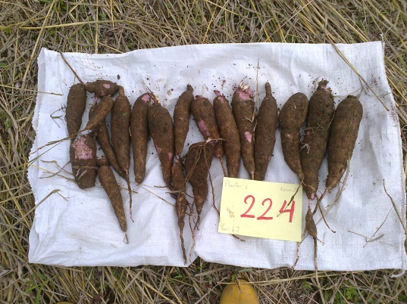
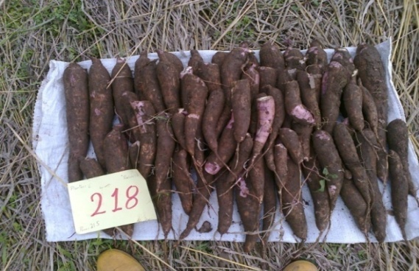
INFLUENCIA DE LAS MALEZAS
Con malezas
34 300
13 200
Limpio

Slide 17
PERIODO CRÍTICO DE CONTROL DE MALEZAS
Curva de regresión para 15 625 plantas por hectárea.
100%
270

Slide 18
Curva de regresión para 10 000 plantas por hectárea.
100%
270

Slide 19
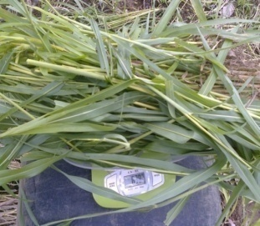
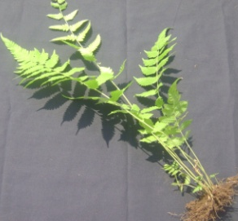
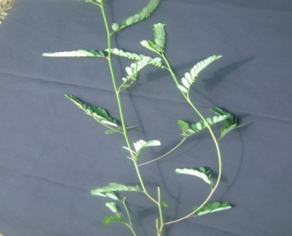
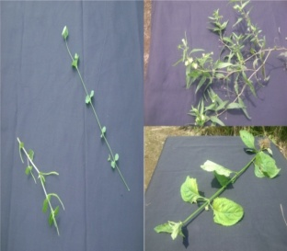
IMPORTANCIA RELATIVA DE LAS MALEZAS

Slide 20
CONCLUSIONES
El rendimiento obtenido en el tratamiento limpio todo el tiempo es de 34 300 kg/ha⁻¹, mientras que en el tratamiento que permaneció todo el tiempo con malezas su producción fue de 13 200 kg/ha⁻¹. Con una perdida de producción del 61.5%.
Se determinó que el PCCM para la densidad 15 625 plantas ha⁻¹ es de 23 días, a partir del día 42, de la siembra por lo que a partir del día 65 el cultivo cubre los espacios.
En cuanto al PCCM para la densidad 10 000 plantas ha⁻¹es de 79 días, a partir del día 44, de la siembra por lo que a partir del día 123 el cultivo cubre los espacios.

Slide 21
Se concluye que aunque no hay diferencias significativas en la producción entre las dos densidades, el PCCM es más prolongado en días para la densidad 10000 planta ha⁻¹, por lo tanto los costos operativos son mayores.
La maleza predominante fue Rottboelia cochinchinensis con una influencia relativa por encima del 55% en ambas densidades, seguido de los Pityrogramma calomelanos (helechos) y Phyllanthus niruri por debajo del 35% en todos los tratamientos.
Rottboelia cochinchinensis fue considerada la maleza de mayor importancia en el cultivo de yuca, por ser altamente perjudicial, agresiva, de rápido crecimiento y alcanzo una altura de dos metros.

Slide 22
RECOMENDACIONES
Sin importar cual sea el distanciamiento siempre es necesario mantener el cultivo libre de malezas para obtener la mayor producción. Las malezas pueden reducir la producción en mas de un 60 %.
Si el cultivo es sembrado a 1 x 1 m. se recomienda realizar tres controles de malezas de forma manual para obtener los mejores resultados, especialmente dentro de los primeros 123 días, estos son al día 40, 80 y al día 120.

Slide 23
Si el cultivo es sembrado a 0.80 x 0.80 m. se podría realizar dos controles de malezas de forma manual, uno al día 30 y el otro al día 60, para obtener los mejores rendimientos en cuanto a producción.
Se recomienda incrementar la densidad de siembra de la yuca, sembrando a 0.80 x 0.80 m. esto reducirá los costos de producción (menos control de malezas), sin afectar el rendimiento del cultivo.

Slide 24
GRACIAS
POR su
ATENCIÓN!!

